Slide 1
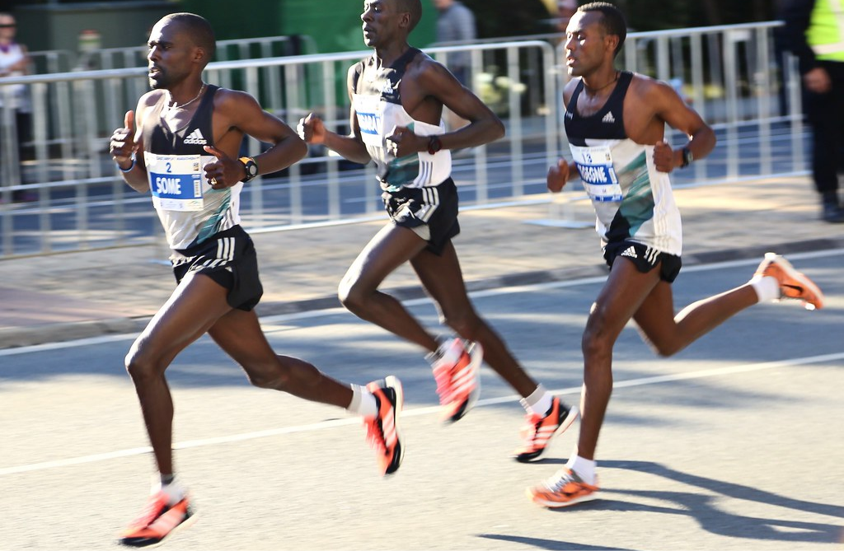
뒤꿈치 착지,
정말 부상을
부를까요?
‘분당 180보’까지, 러닝의 오래된
믿음 세 가지를 다시 봅니다

Slide 2
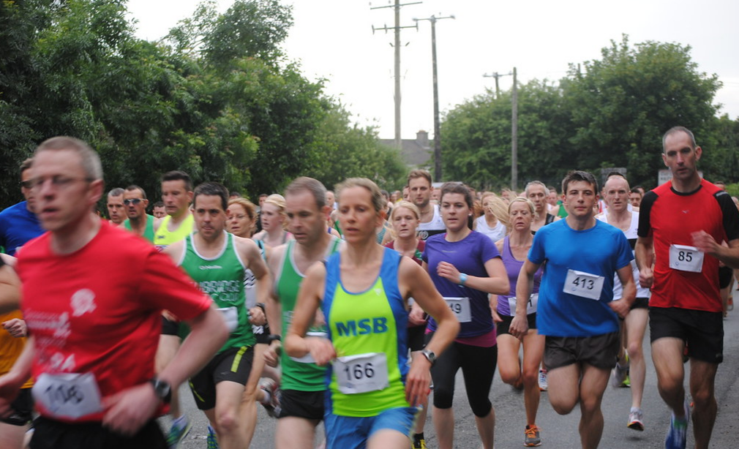
뒤꿈치 착지는
흔한 착지입니다
장거리 러너 대부분이 뒤꿈치로
착지합니다. 뒤꿈치 착지가 충격 지표를
늘 더 키우지 않았고, 부상 위험을
높인다는 근거도 확인되지 않았습니다.

Slide 3
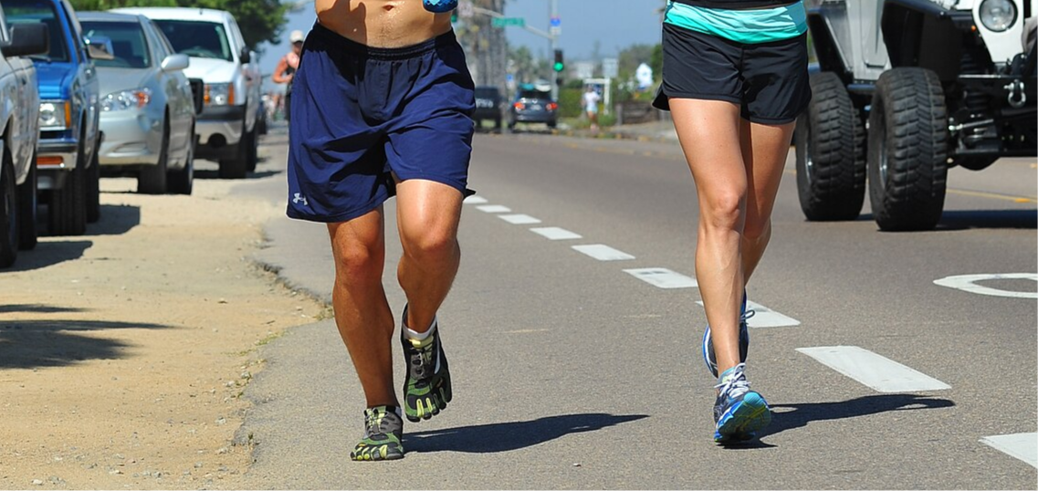
앞꿈치로 바꾸면
더 안전할까요?
바닥에서 재는 충격과 뼈·힘줄이
실제로 받는 부하는 같지 않습니다.
착지를 바꾸면 부하가 줄기보다
다른 곳으로 옮겨갈 수 있습니다.
착지 변경은 특정 부위의 부하를 옮길
이유가 있을 때만 고려합니다

Slide 4
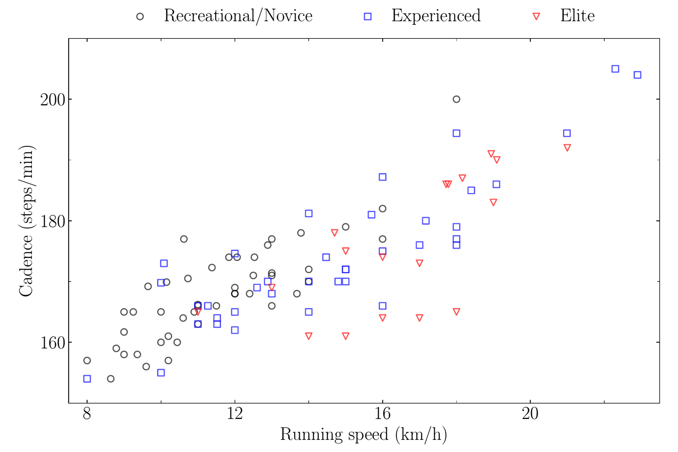
‘분당 180보’는
모두의 정답이 아닙니다
원문 Fig. 1 · 점 하나 = 연구·조건 하나의 평균
가로: 달리기 속도(km/h) · 세로: 분당 걸음 수
속도가 빠를수록 대체로 올라가고,
가장 효율적인 값도 사람마다 다릅니다.

Slide 5
케이던스 올리기,
모두에게 약일까요?
바로 바뀌는 값은 있습니다
같은 속도에서 걸음 수를 늘리면
일부 충격·관절 부하가 달라질 수 있습니다
반응은 사람마다 다릅니다
크기와 방향이 제각각이고
다른 관절로 부하가 옮겨갈 수 있습니다
부상 감소는 확인되지 않았습니다
부상이 줄거나 기록이 좋아진다는
일관된 근거는 아직 없습니다
무릎 앞 통증(PFP) 러너처럼
임상 근거가 있을 때는 시도해 볼 수 있습니다

Slide 6
주법을 바꾸기 전,
세 가지를 묻습니다
통증과 관련 있나요?
통증·기능·기록상 바꿀 이유가 없으면
원래 주법을 유지합니다
조직이 버티고 있나요?
부하가 회복·적응 능력을 넘는지 봅니다
바꿀 준비가 됐나요?
새 움직임을 익힐 몸·감각의 여유를 봅니다
바꾼다면 조금씩, 통증·편안함·기능으로
판단합니다. 통증이 커지면 멈추고
담당 트레이너와 다시 조정하세요.

